Slide 1
2.2 常见网络传输介质
计算机网络课程组

Slide 2


第二章 物理层
2.1数据通信基础知识
2.2常见网络传输介质
2.3信道复用技术
2.4宽带接入技术

Slide 3
物理层下面的传输媒体
导引型传输媒体
非导引型传输媒体

Slide 4
物理层下面的传输媒体
传输媒体也称为传输介质或传输媒介，它就是数据传输系统中在发送器和接收器之间的物理通路。
传输媒体可分为两大类，即导引型传输媒体和非导引型传输媒体。
在导引型传输媒体中，电磁波被导引沿着固体媒体（铜线或光纤）传播。
非导引型传输媒体就是指自由空间。在非导引型传输媒体中，电磁波的传输常称为无线传输。

Slide 5
物理层下面的传输媒体
电信领域使用的电磁波的频谱：
f
(Hz)
10⁰ 10² 10⁴ 10⁶ 10⁸ 10¹⁰ 10¹² 10¹⁴ 10¹⁶ 10¹⁸ 10²⁰ 10²² 10²⁴
无线电
微波
红外线
X射线
γ
射线
可见光
紫外线
(Hz)
f
10⁴ 10⁵ 10⁶ 10⁷ 10⁸ 10⁹ 10¹⁰ 10¹¹ 10¹² 10¹³ 10¹⁴ 10¹⁵ 10¹⁶
双绞线
卫星
光纤
同轴电缆
地面微波
海事
无线电
调幅
无线电
调频
无线电
移动
无线电
电视
波段
MF
HF
VHF
UHF
SHF
EHF
THF

Slide 6
导引型传输媒体
双绞线
最常用的传输媒体。
模拟传输和数字传输都可以使用双绞线，其通信距离一般为几到十几公里。
屏蔽双绞线 STP (Shielded Twisted Pair)
带金属屏蔽层
无屏蔽双绞线 UTP (Unshielded Twisted Pair)

Slide 7
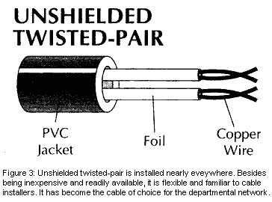
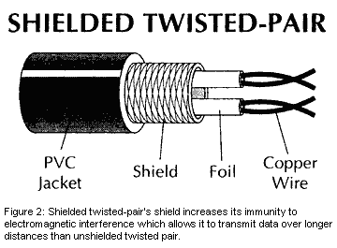
导引型传输媒体
聚氯乙烯套层
绝缘层
铜线
聚氯乙烯
套层
屏蔽层
绝缘层
铜线
(a) 无屏蔽双绞线
(b) 屏蔽双绞线
3 类线
5 类线
(c) 不同的绞合度的双绞线
双绞线的示意图

Slide 8
双绞线标准
1991年，美国电子工业协会 EIA 和电信行业协会联合发布了一个用于室内传送数据的无屏蔽双绞线和屏蔽双绞线的标准 EIA/TIA-568。
1995年将布线标准更新为 EIA/TIA-568-A。
此标准规定了 5 个种类的 UTP 标准（从 1 类线到 5 类线）。
对传送数据来说，现在最常用的 UTP 是5类线（Category 5 或 CAT5）、超5类（Category 5 e或 CAT5e） 和六类（Category 6 或 CAT6） 。

Slide 9
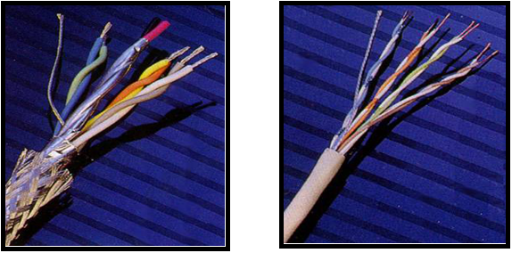
双绞线的分类
双绞线通常被捆扎起来，并裹上保护层。按照保护层的区别，双绞线分为屏蔽双绞线和非屏蔽双绞线。

Slide 10
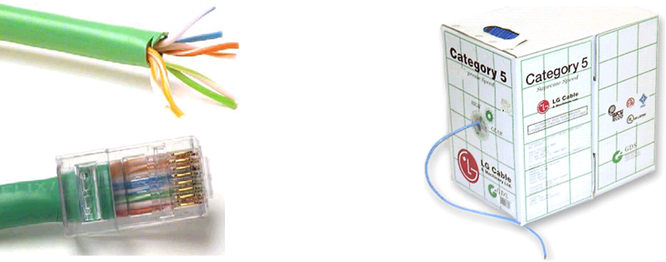
非屏蔽双绞线UTP
非屏蔽双绞线（Unshielded Twisted Pair，UTP）
通常由不同颜色的（橙／绿／蓝／棕）4对双绞线组成，使用RJ-45连接器。

Slide 11
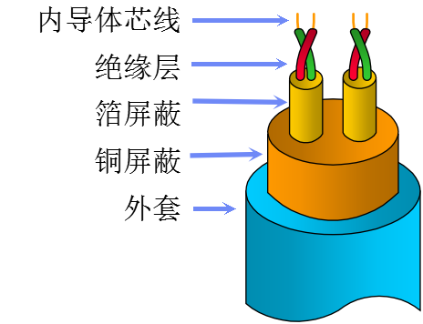
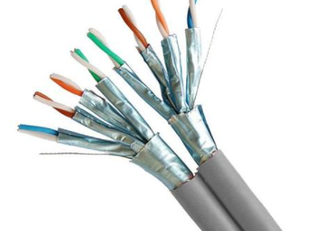
屏蔽双绞线STP
屏蔽双绞线（Shielded Twisted Pair，STP）
电缆外层由铝箔包裹，价格相对较高，并且需要支持屏蔽功能的特殊连接器和适当的安装技术，但是性能要高于相应的非屏蔽双绞线UTP。

Slide 12
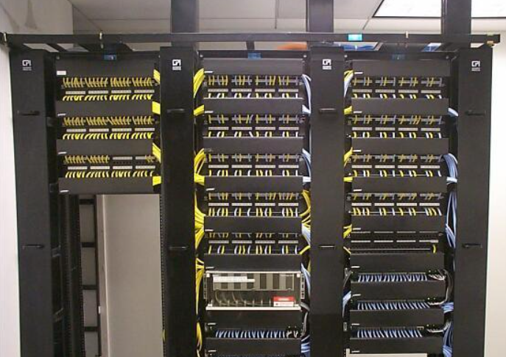
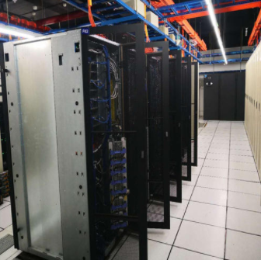
综合布线使用的双绞线
由于双绞线价格便宜，安装容易，适用于结构化综合布线，所以得到了广泛的使用。
电子工业协会 EIA定义了双绞线电缆各种不同的型号
双绞线种类 | 类型 | 带宽／Mb/s
屏蔽双绞线 STP | 3类 | 16
 | 5类 | 100
非屏蔽双绞线 UTP | 3类 | 16
 | 4类 | 20
 | 5类 | 100
 | 超5类 | 155
 | 6类 | 1000

Slide 13
双绞线标准
常用的绞合线的类别、带宽和典型应用
绞合线类别 | 带宽 | 线缆特点 | 典型应用
3 | 16 MHz | 2对4芯双绞线 | 模拟电话；曾用于传统以太网（10 Mbit/s）
4 | 20 MHz | 4对8芯双绞线 | 曾用于令牌局域网
5 | 100 MHz | 与4类相比增加了绞合度 | 传输速率不超过100 Mbit/s的应用
5E（超5类） | 125 MHz | 与5类相比衰减更小 | 传输速率不超过1Gbit/s的应用
6 | 250 MHz | 与5类相比改善了串扰等性能 | 传输速率高于1 Gbit/s的应用
7 | 600 MHz | 使用屏蔽双绞线 | 传输速率高于10 Gbit/s的应用

Slide 14
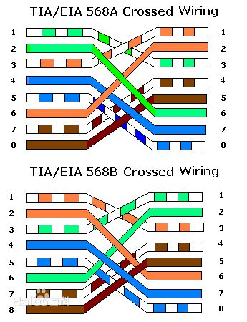
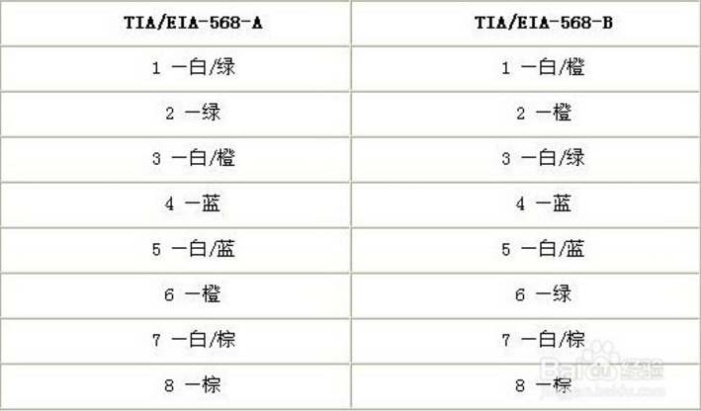
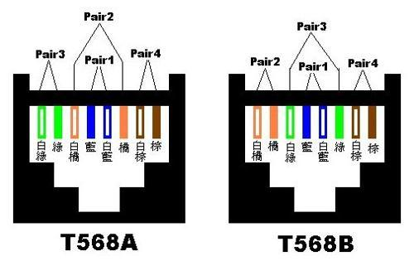
直通线、交叉线和全反线
568A标准：白绿，绿，白橙，蓝，白蓝，橙，白棕，棕
568B标准：白橙，橙，白绿，蓝，白蓝，绿，白棕，棕
直通线是两头都一样的，一般使用的是568b标准。
交叉线是一头是568a，另一头是568b。
Notes:
交叉线用于同种设备的链接，比如说pc机对pc机。
直通线用于异种设备的链接，比如说pc机对交换机，集线器等其他设备。
一句话同种用交叉，异种用直通。
全反线是特殊用途。主要用于主机的串口和路由器（或交换机）的console 口连接的console 线。

Slide 15
10-100base tx RJ45接口引脚定义如下： Pin Name description 1 TX+ Tranceive Data+ (发信号+) 2 TX- Tranceive Data- (发信号-) 3 RX+ Receive Data+ (收信号+) 4 n/c Not connected (空脚) 5 n/c Not connected (空脚) 6 RX- Receive Data- (收信号-) 7 n/c Not connected (空脚) 8 n/c Not connected (空脚)

Slide 16
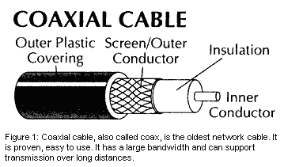
导引型传输媒体
同轴电缆
同轴电缆具有很好的抗干扰特性，被广泛用于传输较高速率的数据。
同轴电缆的带宽取决于电缆的质量。
50 Ω 同轴电缆 —— LAN / 数字传输常用
75 Ω 同轴电缆 —— 有线电视 / 模拟传输常用
绝缘保护套层
外导体屏蔽层
绝缘层
内导体
同轴电缆的结构

Slide 17
同轴电缆的类型
规格 | 类型 | 阻抗 | 描述
RG-58U | Thinwire | 50Ω | 固体实心铜线
RG-58A/U | Thinwire | 50Ω | 绞合线
RG-58C/U | Thinwire | 50Ω | RG-58A/U的军用版本
RG-59 | CATV | 75Ω | 宽带电缆，用于有线电视网
RG-8 | Thickwire | 50Ω | 固体实心线
RG-11 | Thickwire | 50Ω | 标准实心线
RG-62 | Baseband | 93Ω | 用于ARCnet和IBM3270终端

Slide 18
同轴电缆的用途
同轴电缆通常采用基带模式或宽带模式传输信息。
在基带模式中，电缆的带宽完全用于单一的一个数据流。如此高的带宽容量将允许电缆实现高数据速率的传输。基带技术广泛应用于局域网中，因为任何时刻局域网上都只有一个数据流。
采用宽带模式时，带宽被划分为几个范围。通常每一个频率范围都携带着各自的编码信息，这样就可以在一根电缆上同时传输多个数据流。为了合并及分离信号，必须在源节点和目标节点处安装特殊的设备。有线电视就是在单一电缆上传输多个信号（每个频道一路信号）的一个例子。

Slide 19
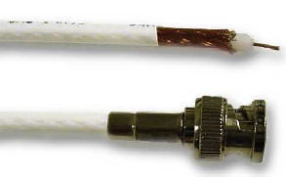
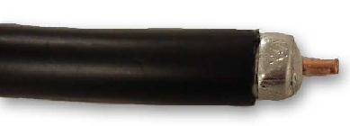
基带同轴电缆
在局域网中常用的基带同轴电缆的特性阻抗为50Ω，有两类：RG-8或RG-11的粗缆和RG-58细缆，应用于最初的以太网物理层；
粗缆以太网（10Base5）
应用于最初的以太网，采用直径约1cm的硬同轴电缆；使用刺入式收发器和AUI电缆组成总线拓扑结构。
细缆以太网（10Base2）
细缆是在20世纪80年代用于以太网的最流行的传输介质；BNC接头，连接在T型连接器的两端。

Slide 20
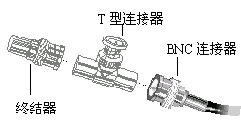
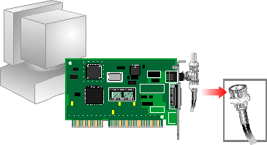
BNC连接器

Slide 21
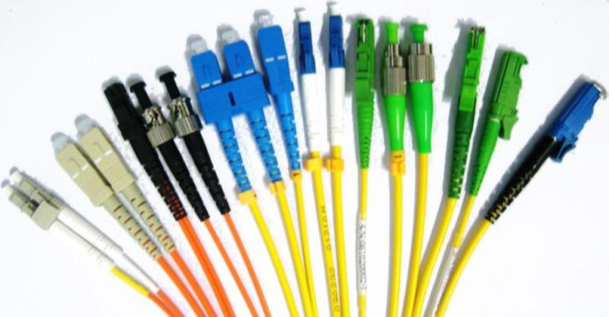
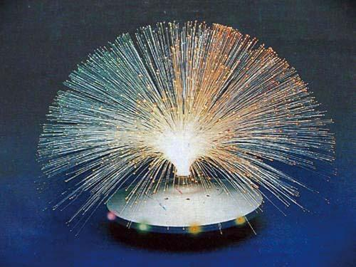
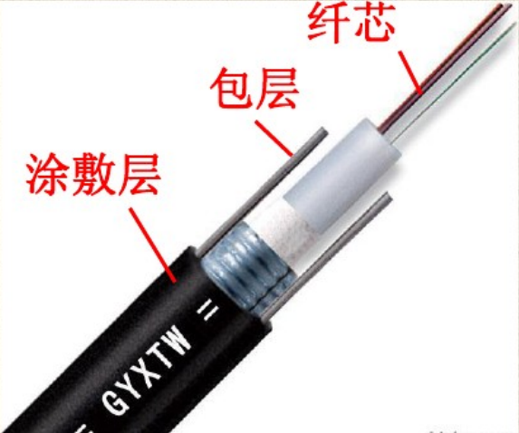
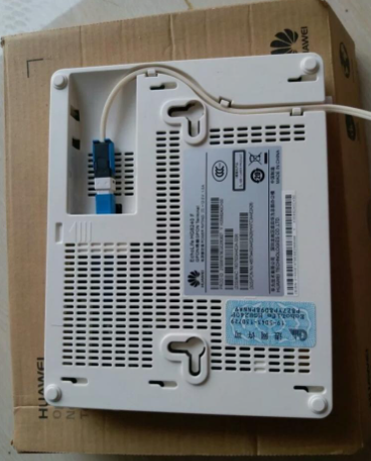
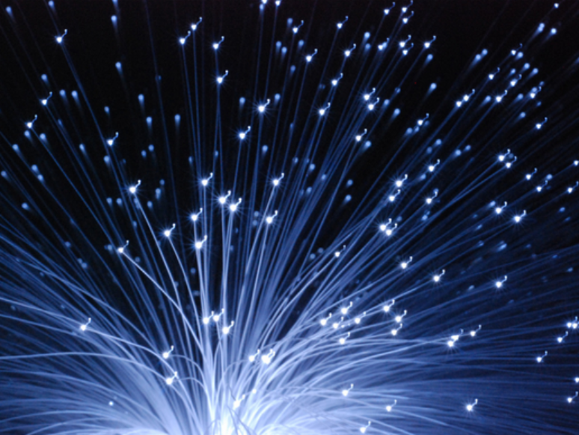
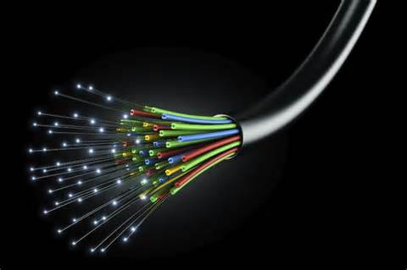
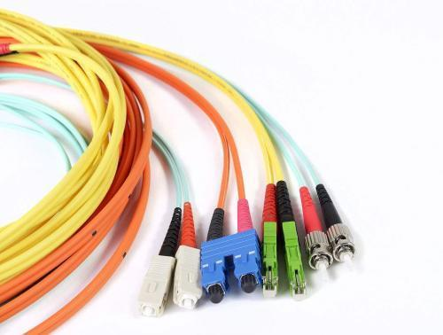
导引型传输媒体
光缆
光纤是光纤通信的传输媒体。
由于可见光的频率非常高，约为 10⁸ MHz 的量级，因此一个光纤通信系统的传输带宽远远大于目前其他各种传输媒体的带宽。
光纤的材质：无机光导纤维、高分子光导纤维。

Slide 22
光线在光纤中的折射
包层
折射角
包层
（低折射率的媒体）
纤芯
纤芯
（高折射率的媒体）
入射角
包层
（低折射率的媒体）
光线在光纤中的折射
当光线从高折射率的媒体射向低折射率的媒体时，其折射角将大于入射角。因此，如果入射角足够大，就会出现全反射，光也就沿着光纤传输下去。

Slide 23
光纤的工作原理
低折射率
(包层)
高折射率
(纤芯)
光线在纤芯中传输的方式是不断地全反射
光波在纤芯中的传播
只要从纤芯中射到纤芯表面的光线的入射角大于某个临界角度，就可产生全反射。

Slide 24
中心束管式多芯光缆的 剖面结构示意图
加强芯
外鞘
外套
光纤
加强芯
封套
光纤束
芯

Slide 25
多模光纤与单模光纤
多模光纤
可以存在多条不同角度入射的光线在一条光纤中传输。这种光纤就称为多模光纤。
单模光纤
若光纤的直径减小到只有一个光的波长，则光纤就像一根波导那样，它可使光线一直向前传播，而不会产生多次反射。这样的光纤称为单模光纤。

Slide 26
多模光纤与单模光纤
多模光纤（15~50μm）
输入脉冲
输出脉冲
单模光纤（8~10μm）
输入脉冲
输出脉冲
多模光纤(a) 和 单模光纤(b) 的比较

Slide 27
多模光纤和单模光纤
按照核心层/包层直径的差别列举的一些常见规格。
8.3 /125 μm 单模
62.5 /125 μm 多模（局域网推荐）
50 /125 μm 多模
100 /140 μm 多模
多模光纤 | 单模光纤
A、低速、短矩离传输 B、成本低 C、宽线芯、低效、耗散大 D、2km | A、高速、长距离传输 B、成本高 C、窄线芯、高效、耗散小 D、60km（需要激光）

Slide 28
光纤通信中使用的光波的波段
常用的三个波段的中心分别位于 850 nm, 1300 nm 和 1550 nm。
所有这三个波段都具有 25000~30000 GHz 的带宽，可见光纤的通信容量非常大。

Slide 29
光纤优点
(1) 通信容量非常大。
(2) 传输损耗小，中继距离长。
(2) 抗雷电和电磁干扰性能好。
(3) 无串音干扰，保密性好。
(4) 体积小，重量轻。

Slide 30

光纤之父
高锟，华裔物理学家，生于中国上海，祖籍江苏金山（今上海市金山区），拥有英国、美国国籍并持中国香港居民身份，在香港和美国加州山景城两地居住。高锟为光纤通讯、电机工程专家，华文媒体誉之为“光纤之父”、普世誉之为“光纤通讯之父”（Father of Fiber Optic Communications），曾任香港中文大学校长。2018年9月23日去世。
2009年，与威拉德·博伊尔和乔治·埃尔伍德·史密斯共享诺贝尔物理学奖。
Notes:
1981年第一代光纤系统面世。

Slide 31
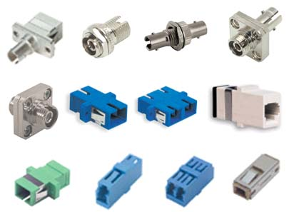
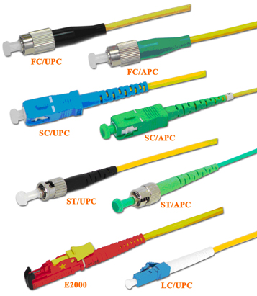
光纤连接器类型
在网络上或前端机房都会用到光纤连接器
FC、SC、ST、LC接头是最为常见的接头类型

Slide 32



光纤连接器类型
非接触、常用于多模
特征黑色、蓝色、白色
连接损耗〈0.3dB
反射损耗〉-14dB
平型（PC）接头
接触、常用于单模
特征黑色、蓝色
连接损耗〈0.3dB
反射损耗〉-30dB
球型（UPC）接头
接触、用于单模
特征绿色
连接损耗〈0.3dB
反射损耗〉-65dB
斜型（APC）接头

Slide 33
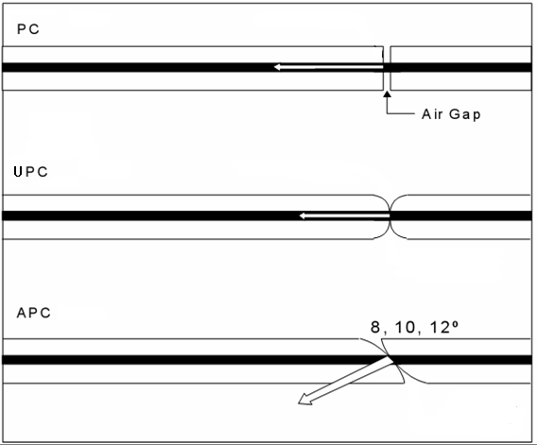
反射损耗
不同类型连接时产生的反射光
平型（PC）接头
球型（UPC）接头
斜型（APC）接头
尽量要将光反射降到最低程度
有线电视网络采用单模的APC型接头最好

Slide 34
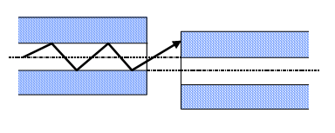
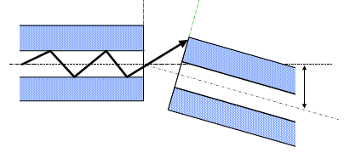
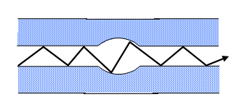
连接损耗
光纤轴未对准
光纤角度偏离
光纤内核变形

Slide 35
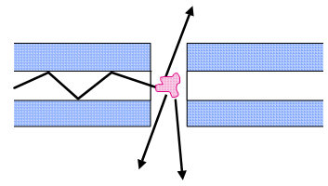
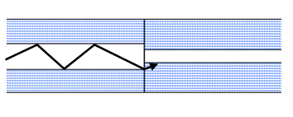
连接损耗
杂质/端面分开
纤芯尺寸/形状不同
常因结构不精密、环境不清洁、接插不彻底，造成接触不良，导致插入损耗增大
讨论:光纤传输损耗
1310nm： 0.35dB/km 1550nm： 0.23dB/km

Slide 36
注 意
应选择结构精密、插入损耗小、反射损耗大的光连接器，如FC/APC或SC/APC
施工时应十分注意工作环境的清洁和操作者手的清洁
连接前，光纤接头、光法兰盘的软塑料帽不可打开
连接时，要先清洁、后接插。
如果确认是某个光连接器接触不良，只处理跳线的光纤插头又不见效时，应该将设备内的光纤插头拔下来清洁，同时清洁光法兰盘的通孔
正常运行中，至少每半年，应清洁一次光连接器。

Slide 37
网络连接介质
同轴电缆 | 同轴电缆由中心的一根导线和包围在某外边的圆筒状导体组成 粗缆 AUI （10Mbps、500m) 细缆 BNC （10Mbps、185m）
非屏蔽双绞线 UTP | 4对标准铜缆构成的网络介质： 选用RJ45连接器 CATEGORY 3 10Mbps CATEGORY 5 100Mbps
屏蔽双绞线 STP | 屏蔽双绞线是屏蔽技术和绞线技术的结合体，具有很强的抗电磁干扰，抗无线电干扰的能力。
光缆 | 采用光信号，不受电磁干扰，传输距离长
Notes:
电力线缆数据传输的应用。

Slide 38
非导引型传输媒体
将自由空间称为“非导引型传输媒体”。
无线传输所使用的频段很广。
短波通信（即高频通信）主要是靠电离层的反射，但短波信道的通信质量较差，传输速率低。
微波在空间主要是直线传播。
传统微波通信有两种方式：
地面微波接力通信
卫星通信
红外传输/蓝牙 多数家用电器遥控器、智能设备中常用。
激光传输 每端必须有自己的激光发生器和接收器。

Slide 39
无线局域网使用的 ISM 频段
要使用某一段无线电频谱进行通信，通常必须得到本国政府有关无线电频谱管理机构的许可证。但是，也有一些无线电频段是可以自由使用的。例如：ISM。各国的 ISM 标准有可能略有差别。
26 83.5 125
频带 MHz MHz MHz
…
…
…
…
频率 902 928 2.4 2.4835 5.725 5.850
MHz MHz GHz GHz GHz GHz
无线局域网使用的 ISM 频段

Slide 40
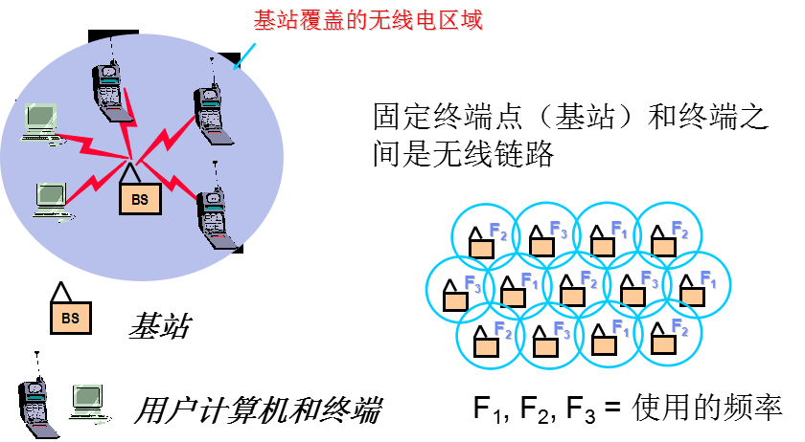
无线移动通讯

Slide 41
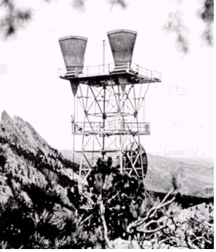
微波技术
微波通信系统可分为地面微波中继系统和卫星微波系统，两者之间的功能相似，但通信能力有很大区别。
地面微波系统由视距范围内的两个相互对准方向的抛物面天线组成，由于微波在空间是直线传输，而地球表面是个曲面，因此地面传输的距离受到限制，一般在50 km左右。若采用100 m的天线塔，则距离可增加到100 km。

Slide 42
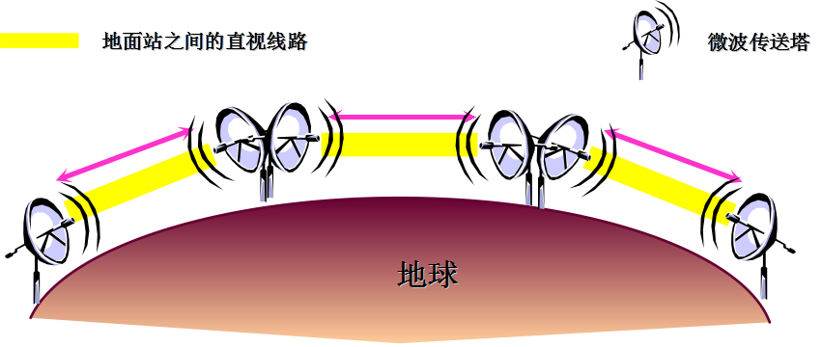
地面微波中继
为实现远距离通信，必须在一条无线通信信道的两个终端之间建立若干个中继站。中继站把前一站送来的信号经过放大后再传送到下一站，这种传递不断持续下去就可以实现视线被地表切断的两个站点间的传输

Slide 43
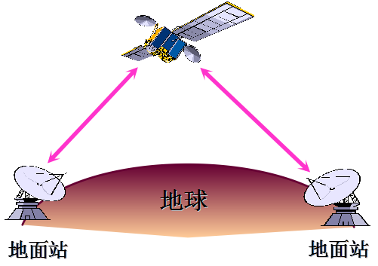
卫星通信
卫星通信是利用卫星上的微波天线接收地面发送站发送的信号，经过放大后再转发给地面接收站，通信卫星可看作是悬在太空中的微波中继站。
商业卫星通信波段
波段 | 上行频段 （GHz） | 下行频段 （GHz）
L | 1.6465～1.66 | 1.545～1.5585
C | 5.925～6.425 | 3.7～4.2
Ku | 14.0～14.5 | 11.7～12.2
Ka | 27.5～30.5 | 17.7～21.7

Slide 44
卫星通信
地球同步轨道卫星（GSO,Geostationary Earth Orbit）
在赤道圆形轨道上方35800km。应用于通讯、气象、广播电视、导弹预警、数据中继等。
中地球轨道卫星（MEO,Medium Earth Orbit）
应用于导航，GLONASS（俄罗斯的全球定位系统）、GPS（美国）、 COMPASS（即北斗，中国）的一部分和Galileo（欧洲）的卫星都运行在地球中轨道，高度分别为19,100km、20,200km、21,500km 、23222km。
北斗于2018.12.27正式提供全球范围定位服务。定位精度5~10米。
低地球轨道卫星 （LEO,Low Earth ）
由Motorla公司建成，包括66颗轨道高度为750km的卫星——“铱计划”，可提供语音、数据、寻呼、传真和导航服务。
Notes:
2018.2.22 埃隆·马斯克的SpaceX公司（太空探索技术公司）正式启动卫星互联网计划，发射首批（两颗）应用于全球互联网的试验卫星，构建StarLink卫星网（“卫星互联网”）。目标是2024年前发射4425颗近地轨道（1150~1325公里）和7518颗极低轨道（335~346公里）小型通讯卫星（两批共11943颗卫星），可将卫星通讯目前600ms的延迟提高到25ms左右。现有的通讯卫星是运行在3.5万公里的同步轨道。目前已有多家公司为此而努力，包括SpaceX、三星、波音及OneWeb、ViaSat、Audacy、Karousel LLC、Space Norway、Theia Holdings、Telesat LEO、SES O3B、Iridium Nextt和LeoSat等。
2018.2.7 中国航天科工集团有限公司召开的2018年年度工作会议上，提出将全面启动虹云工程建设（“云中谁寄锦书来”天基互联网）。计划发射156颗卫星，它们在距离地面1000公里的轨道上组网运行，构建一个星载宽带全球移动互联网络，实现网络无差别的全球覆盖。该星座由156余颗低轨道小卫星及全球数据业务处理中心组成，具有数据通信、导航增强等功能，可实现全天候、全时段以及在复杂地形条件下的实时双向通信能力，为用户提供全球无缝覆盖的数据通信和综合信息服务。
整个虹云工程被分解为“1+4+156”三步。第一步计划在2018年前（2018.12.22酒泉“武汉号”），发射第一颗技术验证星，实现单星关键技术验证；第二步到“十三五”末，发射4颗业务试验星，组建一个小星座，让用户进行初步业务体验；第三步到“十四五”末，实现全部156颗卫星组网运行，完成业务星座构建。
虹云工程将集成多项卫星应用功能。其卫星数据采集功能，可实现大地域信息收集，满足海洋、气象、交通、环保、地质、防灾减灾等领域的监测数据信息传送需求，并可为大型能源企业、工程企业等提供全球资产状态监管、人员定位、应急救援和通信服务。其卫星数据交换功能，可提供全球范围内双向、实时数据传输，以及短报文、图片、音频、视频等多媒体数据服务[1] 。
该系统将搭载船舶自动识别系统，可在全球范围内接收船舶发送的信息，全面掌握船舶的航行状态、位置、航向等，实现对远海海域航行船舶的监控及渔政管理；还将搭载广播式自动相关监视载荷，可从外层空间对全球航空目标进行位置跟踪、监视及物流调控，增强飞行安全性及突发事故搜救能力。
此外，该系统将具备移动广播功能，能向全球覆盖区域进行音频、视频、图像等信息广播发送，将是实现公共及定制信息一点对多点发送的有效手段；其导航增强功能可为北斗导航卫星增强系统提供信息播发通道，提高北斗导航卫星定位精度。

Slide 45
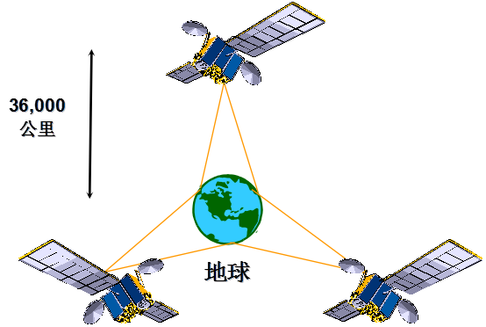
地球同步卫星
与地面站相对固定位置
使用3个卫星覆盖全球

Slide 46
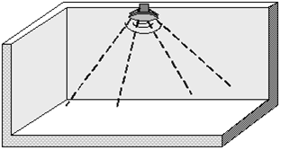
红外线、蓝牙和激光技术
蓝牙传输
用于智能设备连接及遥控器
红外线传输
用于短距离通信，如电视、录象机等的遥控，也可用于无线LAN
缺点：不能穿透固体，距离短，带宽小，须直接正对
激光传输
应用：在屋顶用激光连接两个建筑物的LAN，每端必须有自己的激光发生器和接收器。
缺点：不能穿透雨和浓雾，易受天气影响
Notes:
红外传输的最大带宽是4Mb/s，蓝牙传输4.0的最大带宽是24Mb/s。

Slide 47
主要传输介质的比较
 | 双绞线 | 同轴电缆 | 光导纤维 | 微波 | 卫星
数据 速率 | 随导线类型而定，快速以太网可达100 Mb/s以上 | 在1～2 km距离上可达到800 Mb/s，以太网中的基带同轴电缆为10 Mb/s | 2～3 Gb/s的比特速率已经非常普及，有报道已达到28 Gb/s的速度 | 取决于信号频率和应用方式，速率从10 Mb/s到300 Mb/s不等 | 和微波一样取决于信号频率，10～300 Mb/s，随着Ka波段的普及可望达到更高的速度
对干扰的敏感度 | UTP存在电磁干扰，STP性能接近同轴电缆 | 保护层将屏蔽掉大部分电磁干扰 | 对电磁干扰具有免疫性 | 存在干扰，两端点间必须存在直线连接 | 大气条件将产生干扰，频率越高，影响越严重
距离 | 取决于导线类型和传输技术，以太网不使用中继为100 m | 取决于传输技术，以太网中不加中继情况下细缆为185m，粗缆为500m | 远程通信可达100km，以太网中单模光纤为3km，多模光纤为2km | 50km左右，但具体情况视天线的高度和两端点间的地形 | 全球范围内

Slide 48
主要传输介质的比较
 | 双绞线 | 同轴电缆 | 光导纤维 | 微波 | 卫星
典型 用途 | 适用于空间有限和不要求高速率的情况下 | 基带同轴电缆为早期以太网使用，宽带同轴电缆应用于CATV中 | 用于远程网络，也用作局域网主干 | 通常用于无法或不宜铺设电缆的情况下，也用于LAN连接 | 综合业务、全球通信
评价 | 适应结构化布线，价格低廉，UTP的抗噪性较差 | 能够轻易的添加设备，接合方便 | 高带宽、接合需要专业技术，设备价格较高 | 易受干扰，站点间建造新建筑时将产生问题 | 成本与距离无关，难以防止非法接收，高延迟

Slide 49
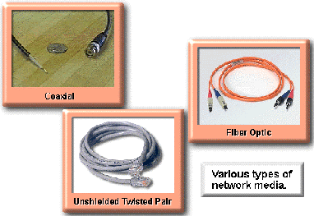
通信介质的选择
保证最好的价格速率比：
参考标准：
费用
距离
传输速率（带宽）
信号干扰
施工布线
安全：（建筑规则、消防规则）

Slide 50
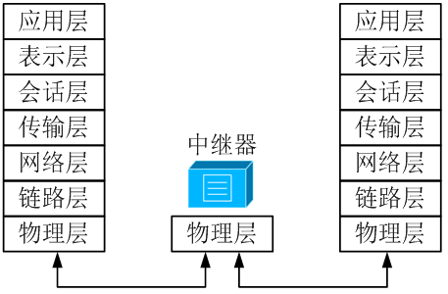
物理层设备
中继器
负责在两个节点的物理层上按位传递信息，完成信号的复制、调整和放大功能，以此来延长网络的长度。

Slide 51
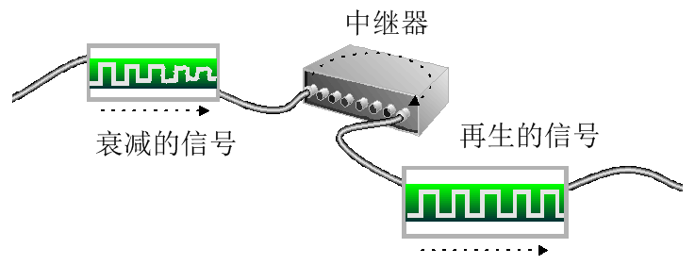
中继器的功能

Slide 52
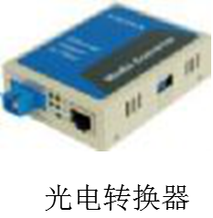
中继器的作用
用中继器可扩大网络的范围
用中继器可增加网络节点的数目
用中继器可互连不同的传输介质

Slide 53
使用中继器的注意事项
中继器无路径检测和交换功能，不能过滤网络业务，只是将所有经过的数据都转发到所有输出段，而不论它是否需要去那里，致使网络上有过多的无效业务量，增加了网络负载；不具备检错和纠错功能，出错的数据单元仍被传递；中继器还会引入设备时延。
因此，中继器只有当网络负载很轻和网络延时要求不高的条件下才能使用。
使用中继器应当注意两点：
不能形成环路，环路将导致广播风暴而使网络崩溃；
考虑到网络的传输延迟和负载情况，不能无限制地使用中继器。

Slide 54
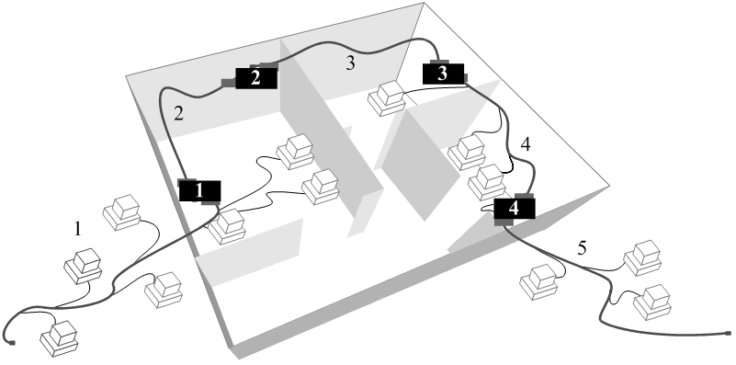
以太网5-4-3法则示意
在IEEE802.3规范（10M以太网）中，任何两个工作站之间的连接不能超过5个电缆段、4个集线器和3条共享网段。
Notes:
Thicknet 5-4-3 rule; 5 backbone segments, 4 repeaters, and 3 segments

